Slide 1
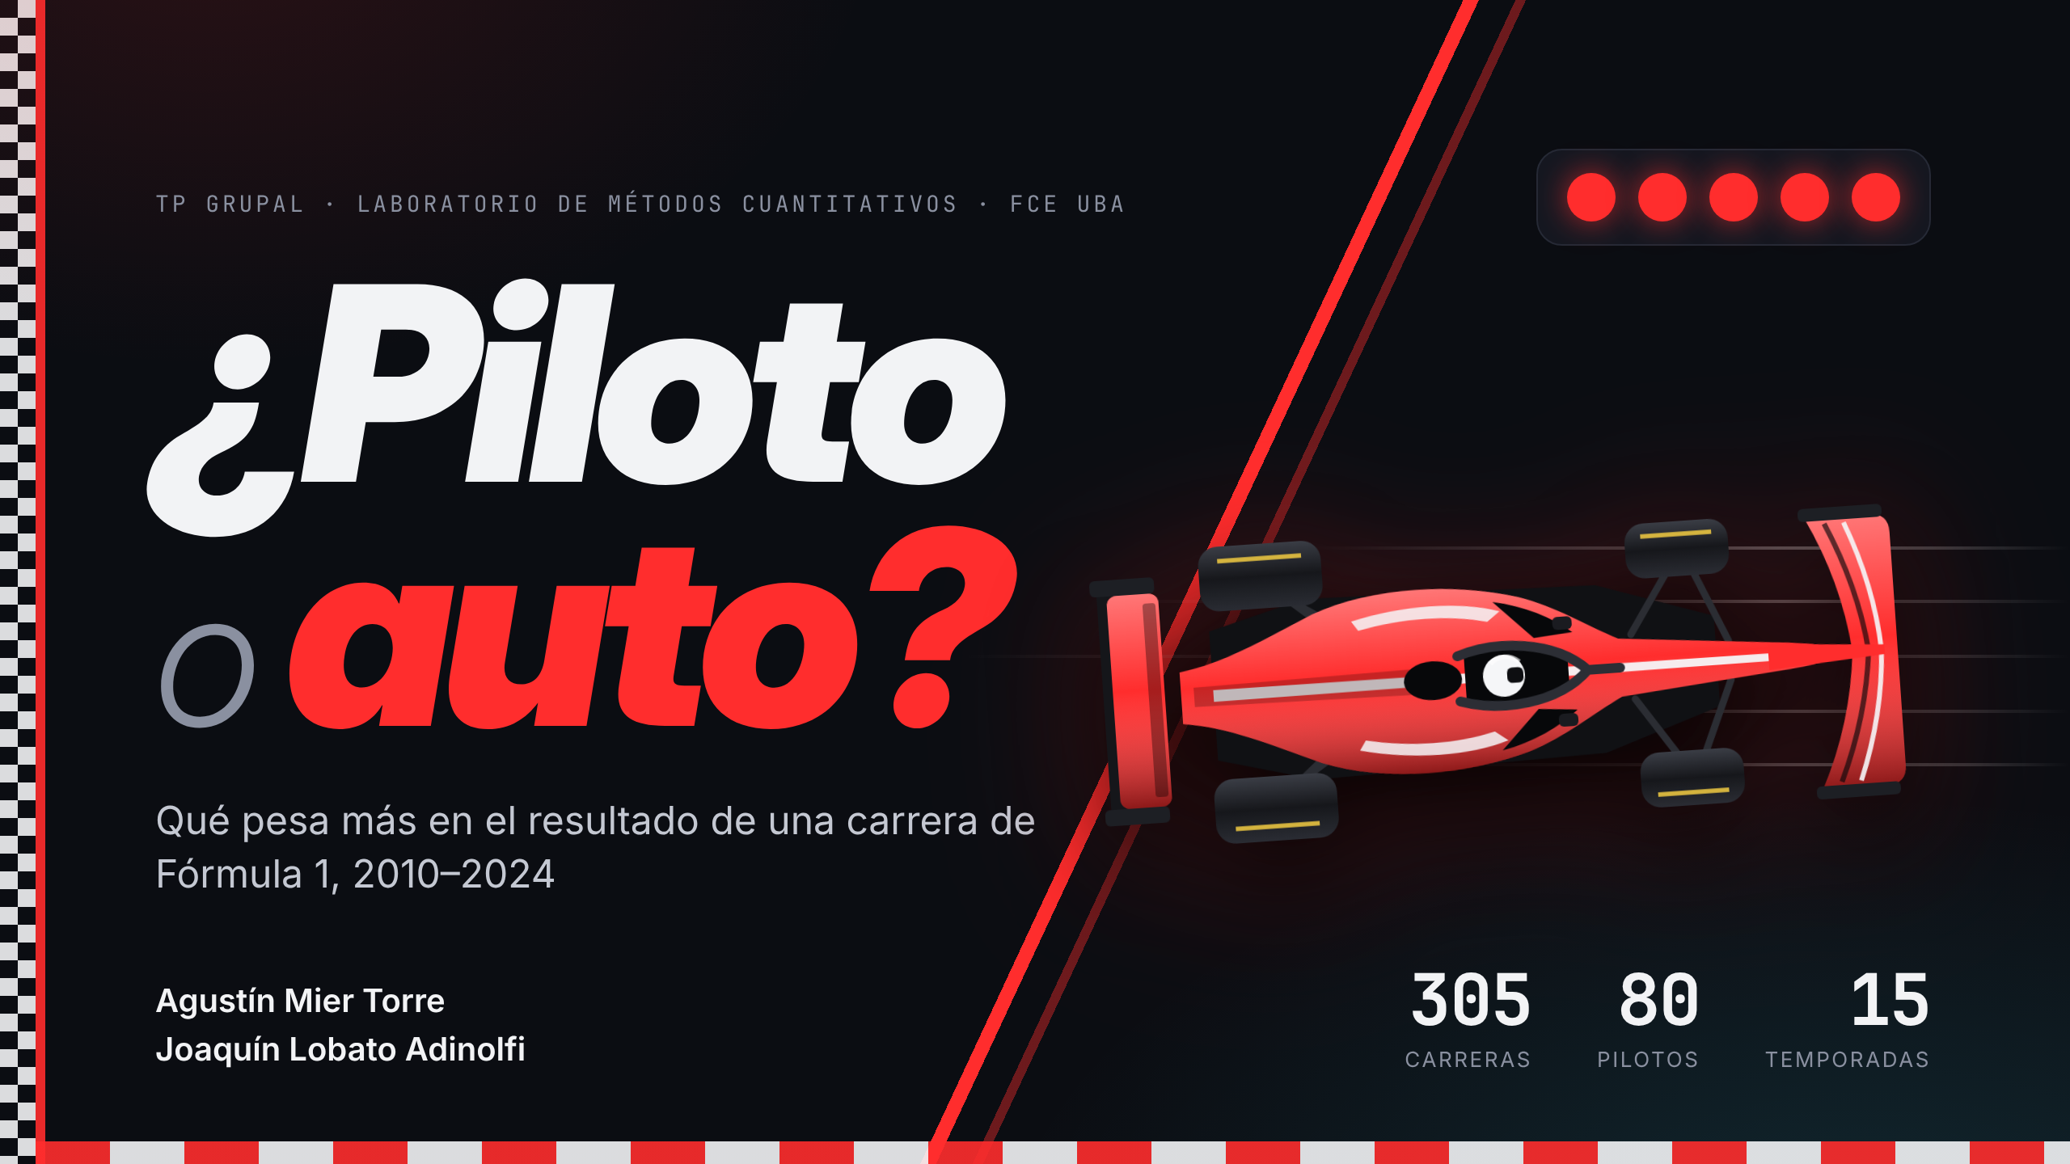
Notes:
"Buenas, somos Agustín y Joaquín. Nuestro trabajo intenta responder una discusión que tiene cualquiera que mira Fórmula 1: si gana el mejor piloto o el que tiene el mejor auto."

Slide 2
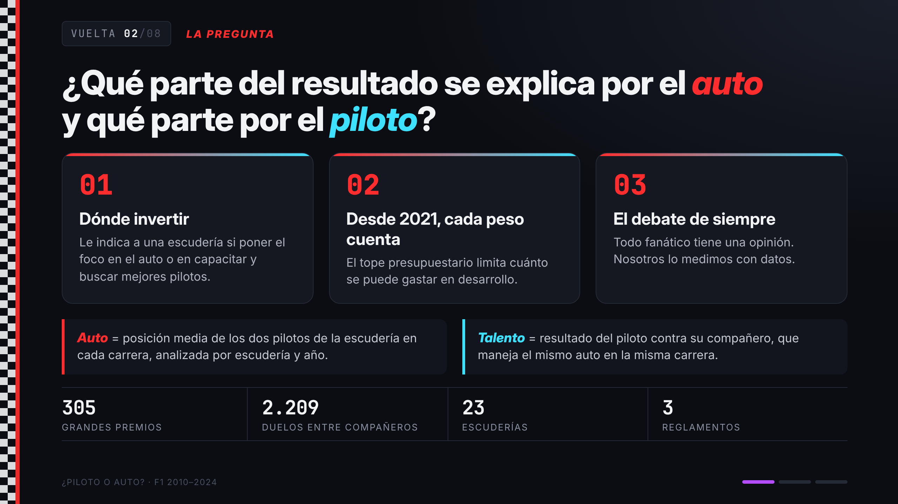
Notes:
"La pregunta es qué parte del resultado depende del auto y qué parte del piloto. No es solo una discusión de fanáticos: para una escudería es una decisión de presupuesto. ¿Conviene poner el foco en el auto o en conseguir mejores pilotos? Y desde 2021, con el tope de gastos, cada peso cuenta más.
Para medirlo definimos dos cosas: el auto es la posición media de los dos pilotos de cada equipo, carrera a carrera, y el talento es cómo le va a cada piloto contra su compañero, que tiene el mismo auto."

Slide 3
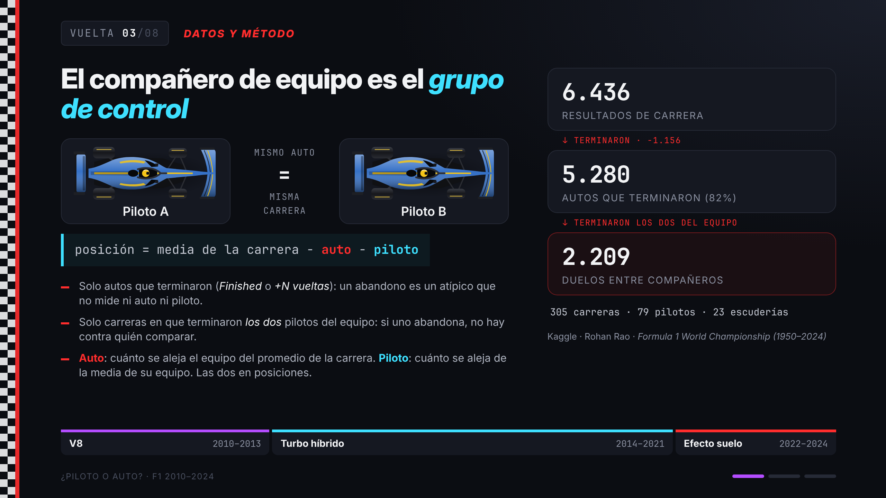
Notes:
"Usamos el dataset de Kaggle de Rohan Rao, que tiene todos los resultados del campeonato, y nos quedamos con 2010 a 2024: tres eras de reglamento completas.
El truco del método es el compañero de equipo. Los dos pilotos de un equipo manejan el mismo auto, así que funciona como un grupo de control: si uno le gana al otro, esa diferencia no la explica el auto. Para que un abandono no ensucie la comparación, trabajamos solo con los autos que terminaron, contando también a los doblados, y solo con las carreras en que terminaron los dos pilotos del equipo: quedan 2.209 duelos.
En cada carrera separamos la posición de cada piloto en dos aportes: el del auto, que es cuánto se aleja su equipo del promedio de la carrera, y el del piloto, que es cuánto se aleja de su compañero. Los dos se miden en posiciones, así que se pueden comparar."

Slide 4
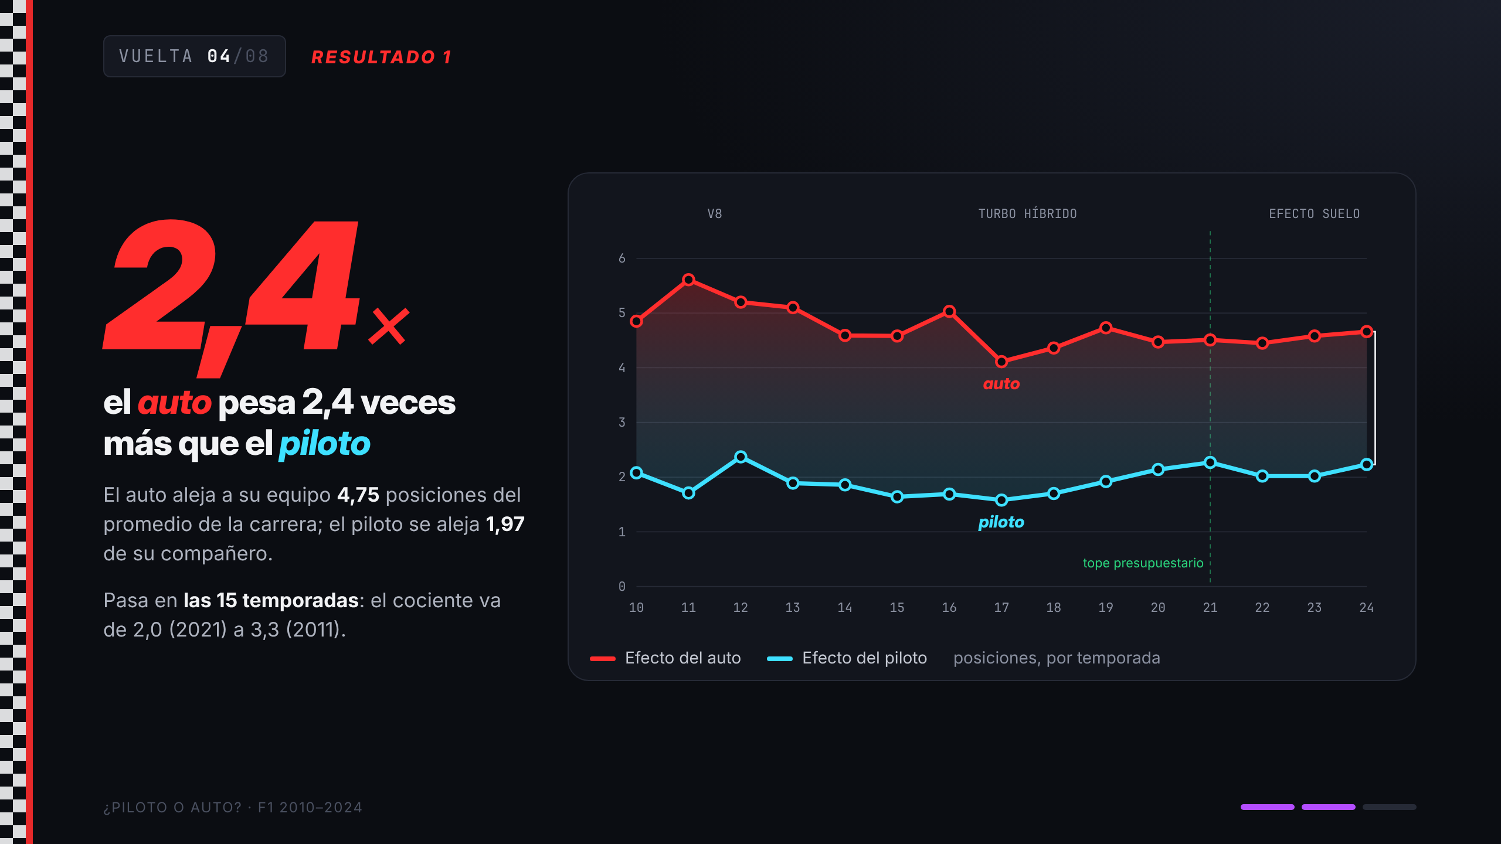
Notes:
"Este es el resultado central. La línea roja es cuánto mueve el auto la posición, y la celeste, cuánto la mueve el piloto, año por año. En todo el período, el auto aleja a su equipo unas 4,75 posiciones del promedio de la carrera, y el piloto se aleja menos de 2 de su compañero. O sea, el auto pesa 2,4 veces más. Y no es un año en particular: pasa en las quince temporadas. Si los autos fueran todos iguales, ese cociente daría cerca de 1."

Slide 5
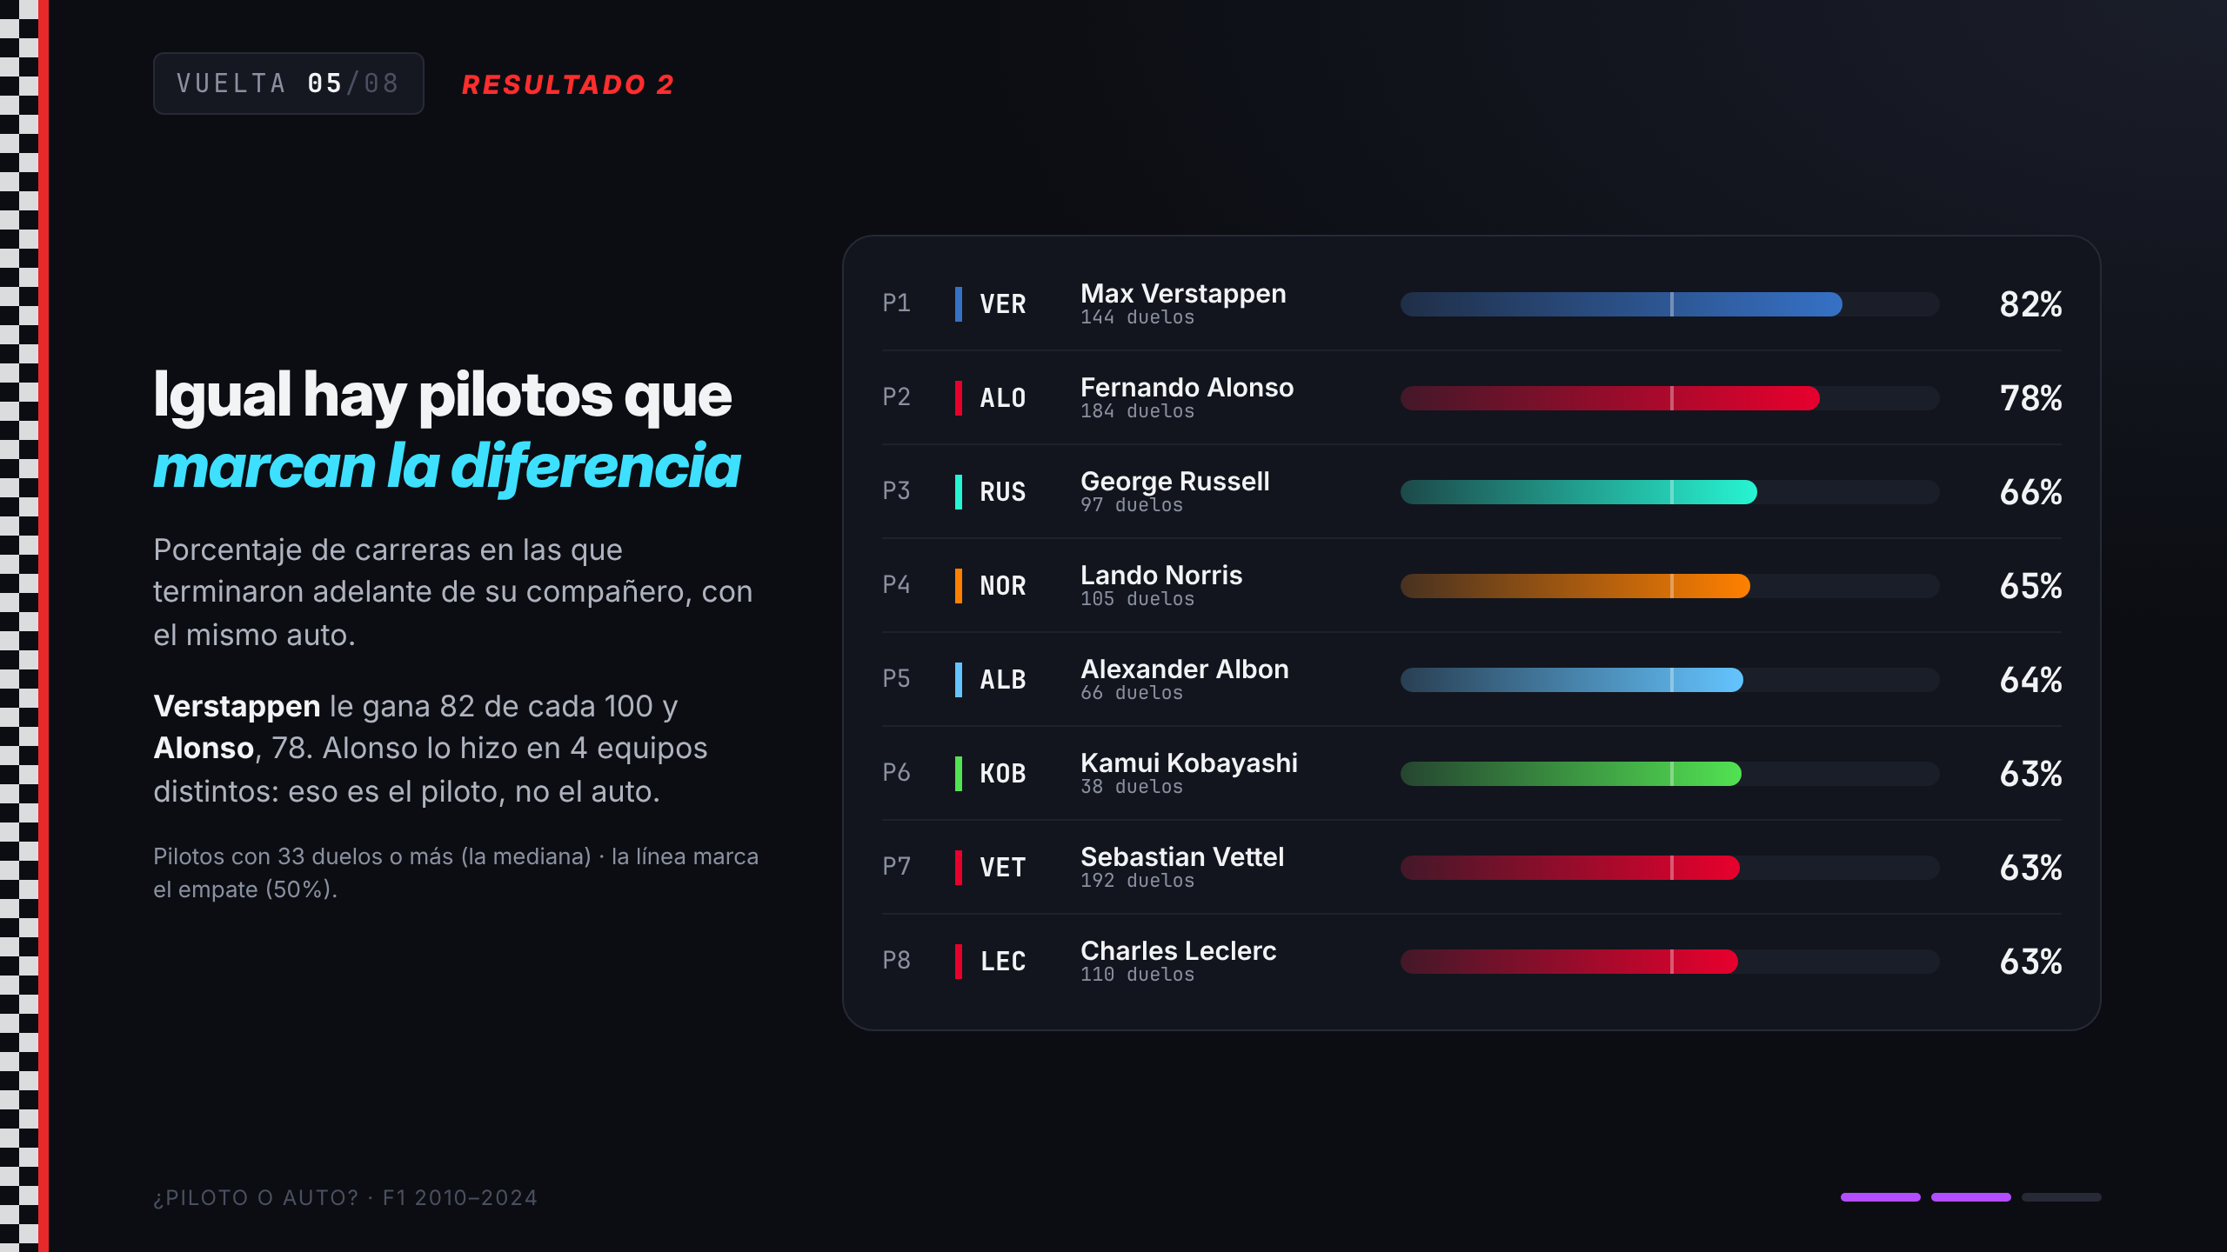
Notes:
"Pero que el auto pese más no quiere decir que el piloto no importe. Acá están los pilotos que más veces terminan adelante de su compañero, que tiene el mismo auto. Verstappen le gana en 8 de cada 10 carreras, y Alonso en casi 8 de cada 10, y lo hizo en cuatro equipos distintos. Si alguien le gana al compañero en autos diferentes, eso es el piloto. Pedimos un mínimo de 33 duelos, que es la mediana, para no sacar conclusiones de pilotos con muy pocas carreras."

Slide 6
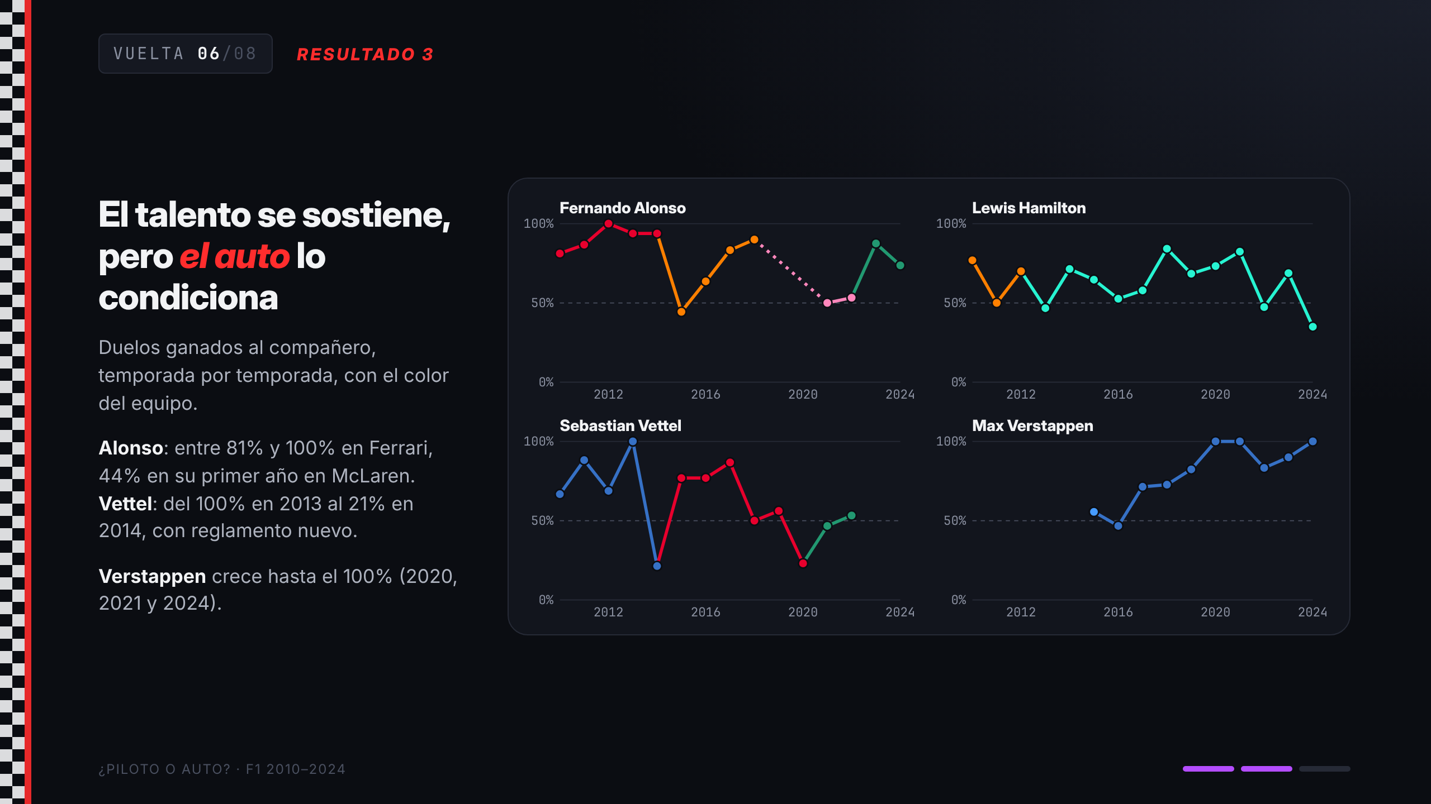
Notes:
"Si seguimos a cuatro campeones año por año, se ve que el talento se sostiene, pero que también depende del auto y del compañero. Alonso le ganó a su compañero entre el 81 y el 100% de las veces en Ferrari, y cayó al 44% en su primer año en McLaren. Vettel pasó del 100% en 2013 al 21% en 2014, con el cambio de reglamento. Y Verstappen crece año a año hasta ganarle todas a su compañero."

Slide 7
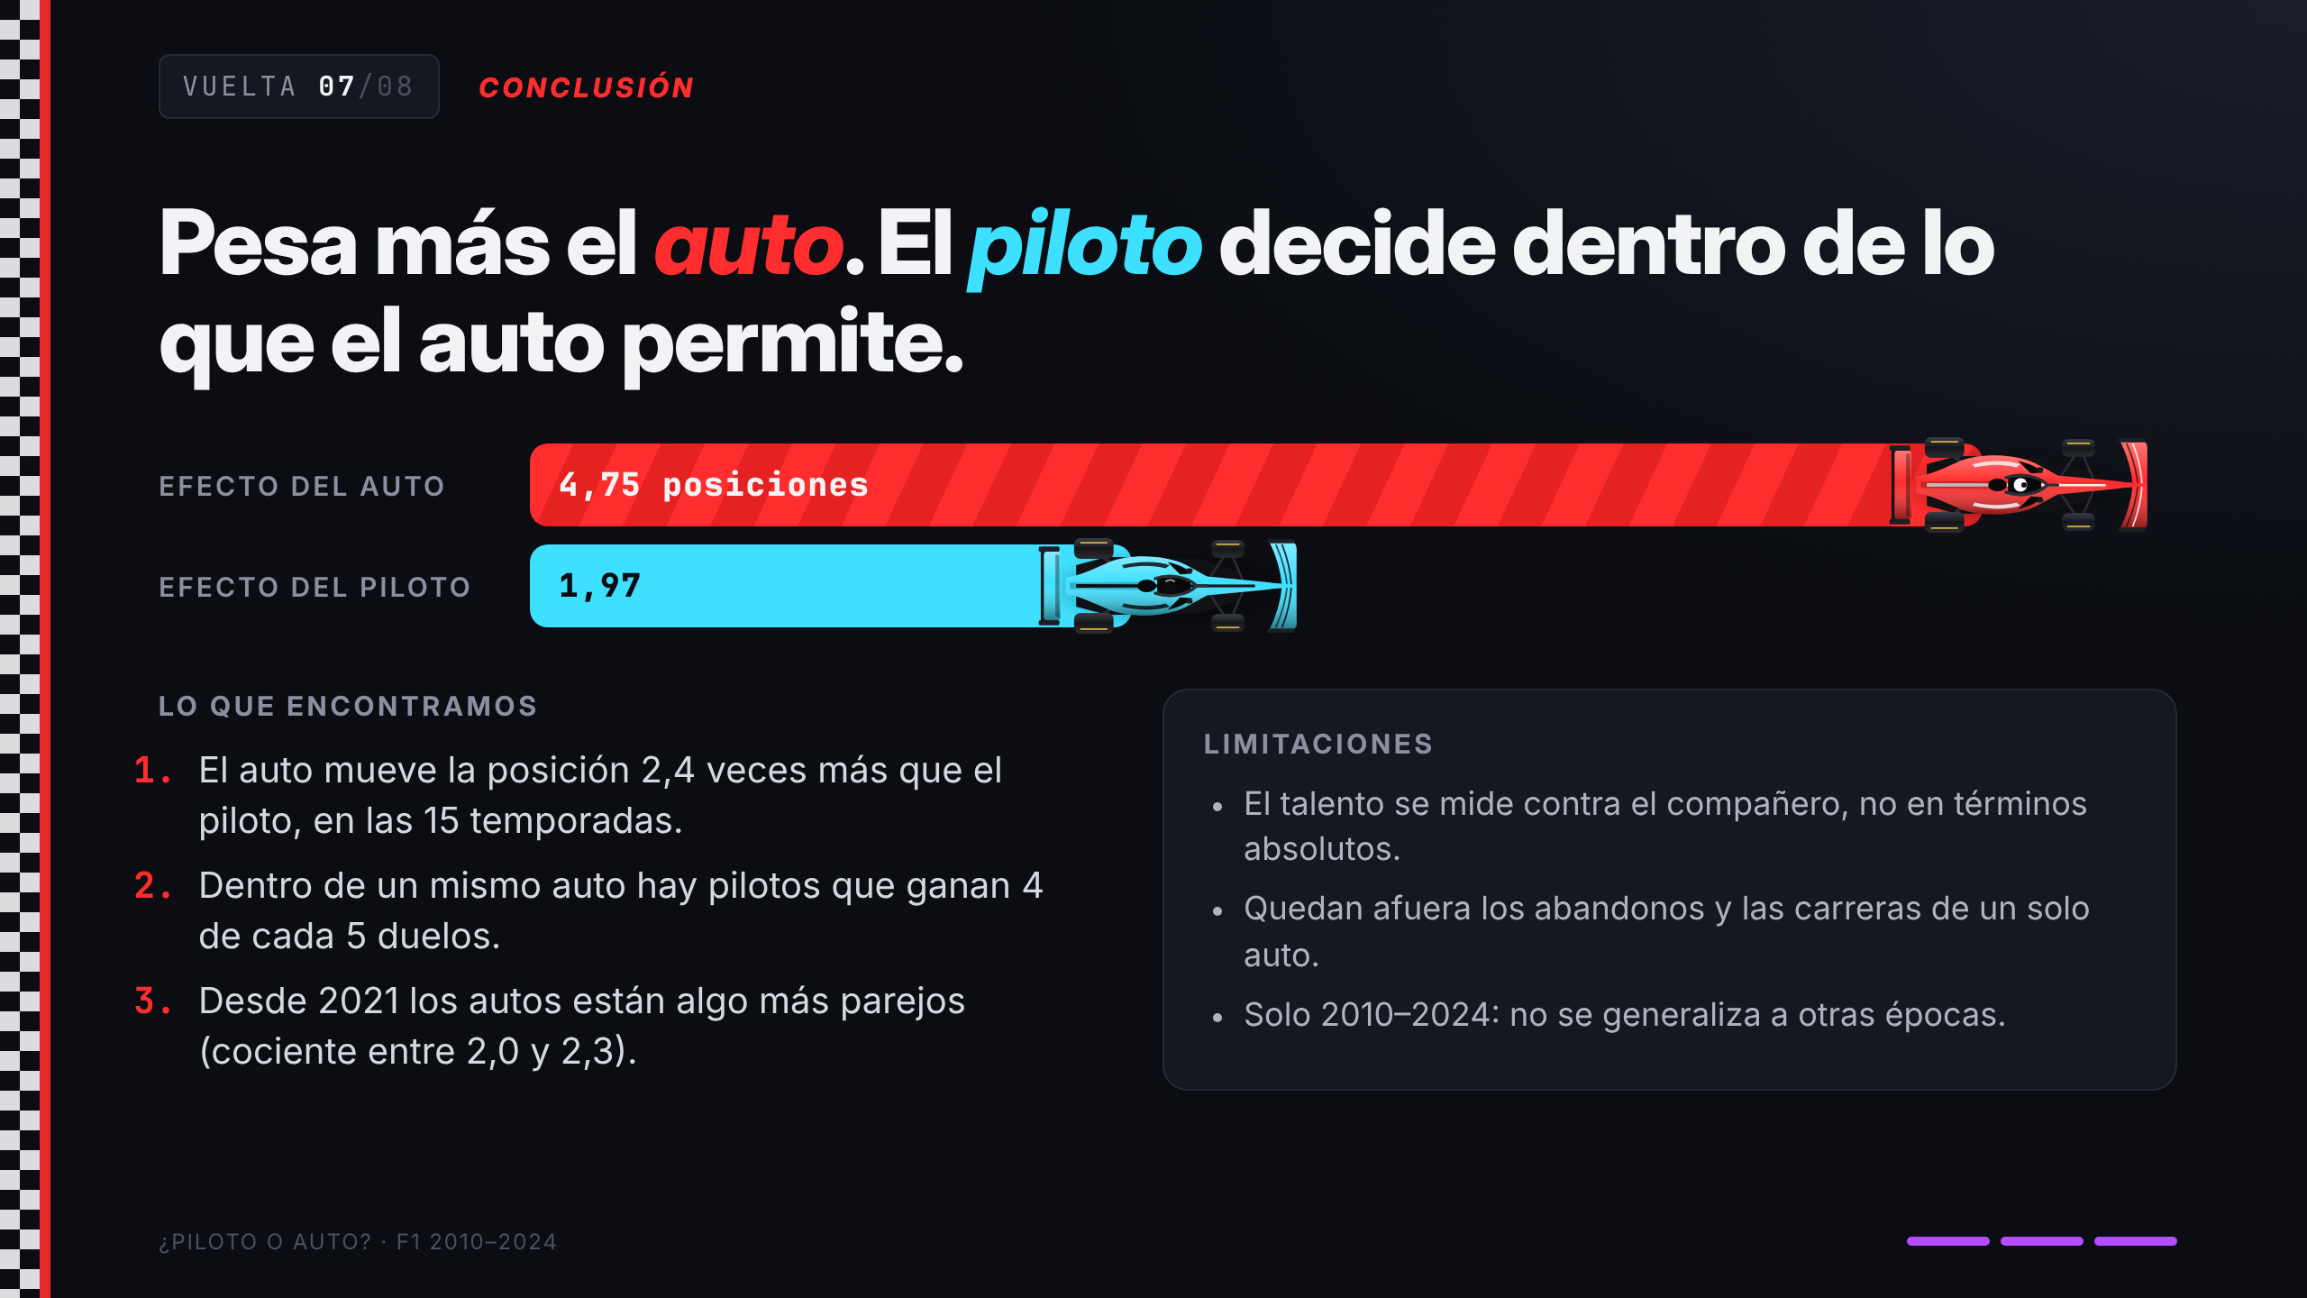
Notes:
"Entonces, la respuesta: entre 2010 y 2024 pesa más el auto, unas 2,4 veces más que el piloto, y eso se mantiene en todas las temporadas. Desde el tope presupuestario los autos están un poco más parejos, pero el piloto nunca se acerca. Eso no quiere decir que el piloto no importe: dentro de un mismo auto, los mejores le ganan 4 de cada 5 veces a su compañero. Para un equipo, la recomendación sería priorizar el auto. Como limitaciones, el talento lo medimos contra el compañero y no en términos absolutos, dejamos afuera los abandonos, y el período es acotado."

Slide 8
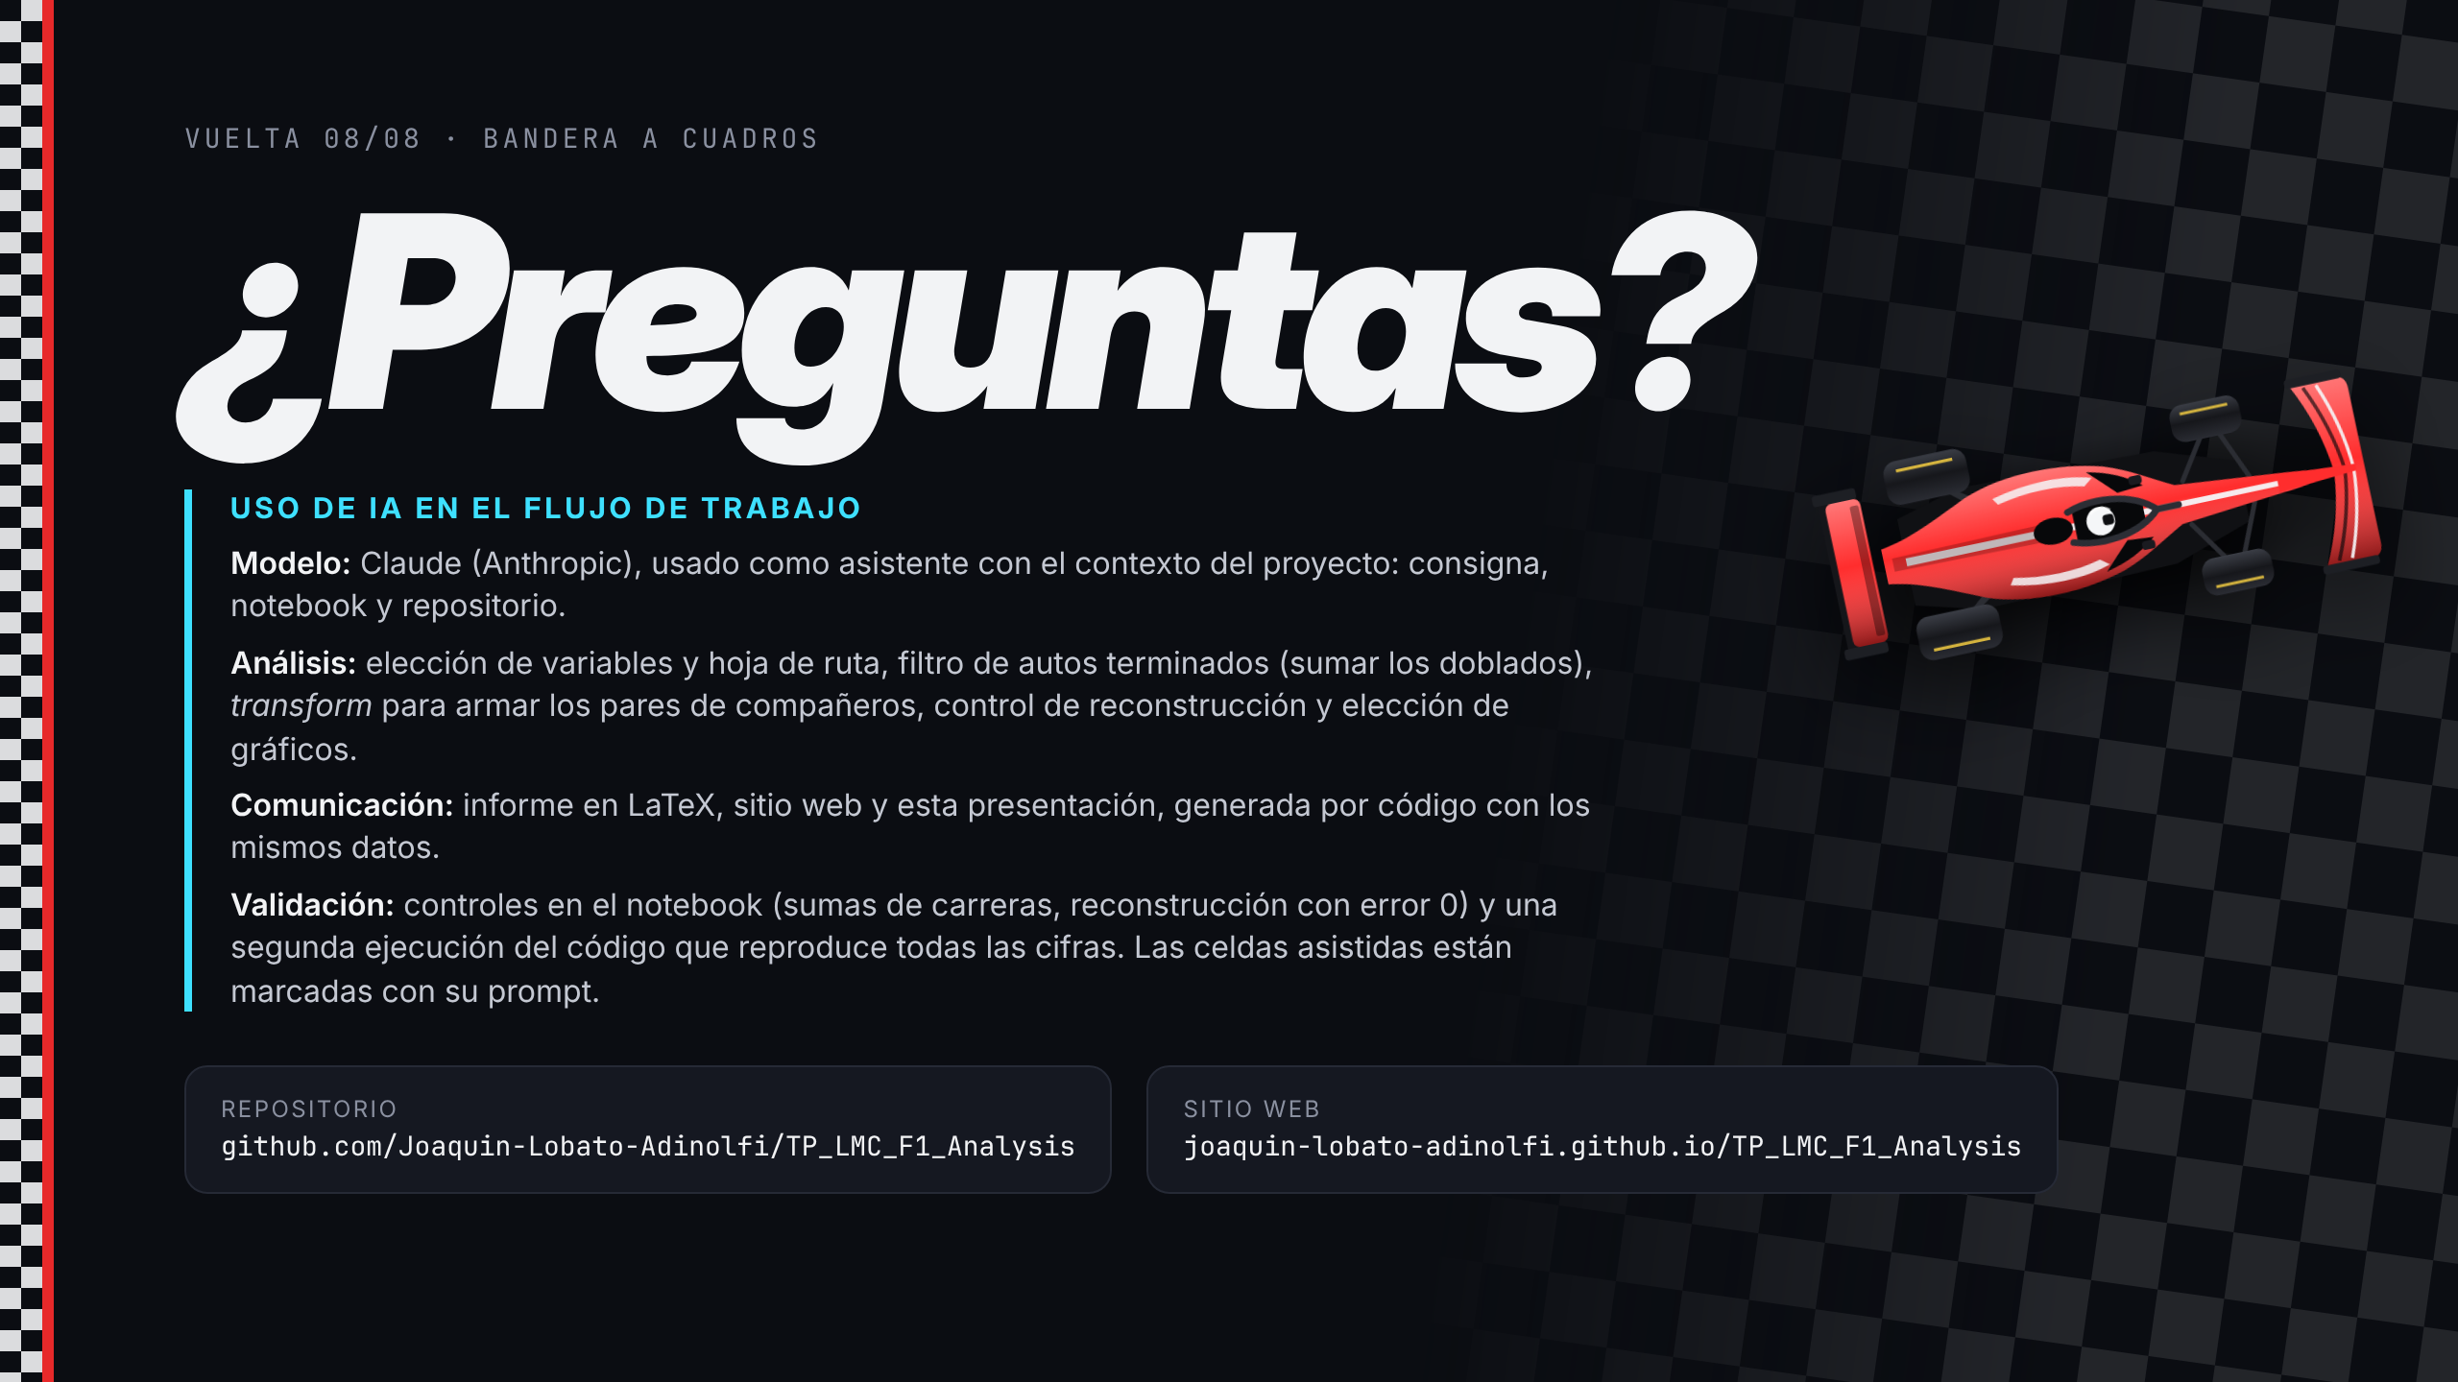
Notes:
"Para cerrar, sobre el uso de IA: trabajamos con Claude como asistente. Nos ayudó a elegir variables, a darnos cuenta de que los doblados también terminaban la carrera, a armar los pares de compañeros y a elegir los gráficos, y también con el informe, la web y esta presentación. Todo lo validamos con controles en el notebook, y en cada celda asistida está el prompt que usamos. Todo está en el repositorio. ¿Preguntas?"

